Slide 1
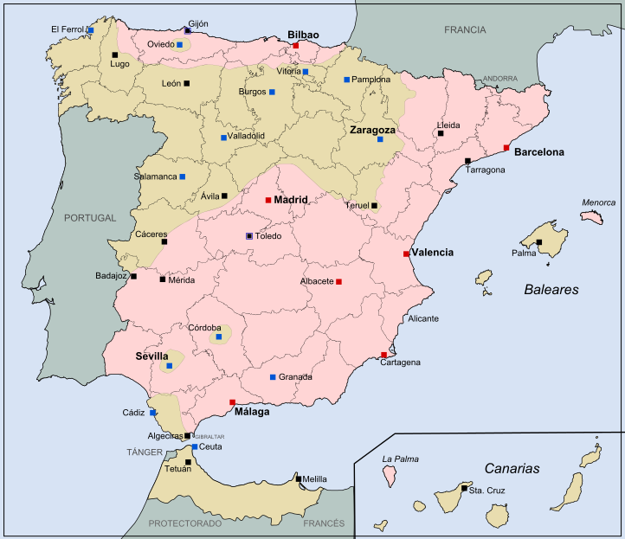
HISTORIA DE ESPAÑA · TERMINALE / BFI
La Guerra Civil
española
Sublevación, etapas militares, intervención extranjera y exilio
1936–1939
Síntesis a partir de los apuntes del profesor
Miguel Ángel Richart Bernardo · Terminale BFI
1
Notes:
Presentación de síntesis elaborada a partir de las dos presentaciones del profesor: TEMA 10.1, aproximación histórica, desarrollo y consecuencias; TEMA 10.2, evolución política y económica de las dos zonas y dimensión internacional.

Slide 2
1 · ORÍGENES Y SUBLEVACIÓN
Una crisis española en un contexto europeo
La crisis de la República
Las reformas, la desigualdad agraria, los conflictos laborales y la crisis económica internacional agravaron la división política.
Polarización creciente
Desde 1933 se enfrentaron proyectos autoritarios, reformistas y revolucionarios. La violencia de la primavera de 1936 alarmó a la sociedad y sirvió de argumento a los conspiradores.
El desencadenante
La conspiración militar culminó en el golpe de julio de 1936. Su fracaso parcial dividió el territorio y convirtió la crisis política en una guerra civil.
División territorial tras el golpe de julio de 1936
Miguel Ángel Richart Bernardo · Terminale BFI
2
Notes:
La violencia contextualiza la crisis, pero la guerra surgió del golpe de Estado y de su triunfo solo parcial. https://www.vscw.ca/en/node/632
Material visual: TEMA 10.1, imagen del reparto territorial inicial
Fuentes de contraste: https://www.vscw.ca/en/node/632 https://www.vscw.ca/en/timeline

Slide 3
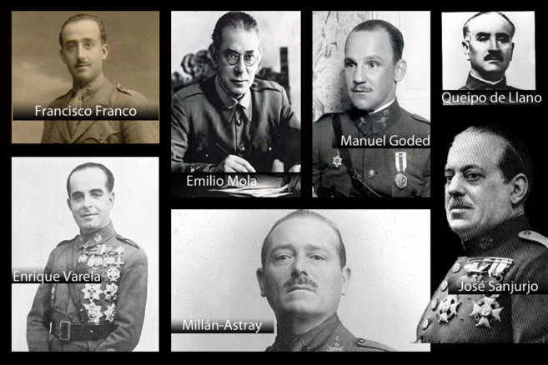
1.1 · LA CONSPIRACIÓN
Mola, Sanjurjo y una trama militar heterogénea
Dirigentes principales
José Sanjurjo, exiliado en Portugal, era el jefe previsto. Emilio Mola, «el Director», coordinó la preparación mediante instrucciones reservadas.
Generales comprometidos
Participaron Ponte, Varela, Fanjul, Cabanellas, Queipo de Llano, Orgaz y Saliquet, junto con redes de oficiales de la Unión Militar Española.
Un proyecto todavía abierto
Mola pensaba inicialmente en un directorio militar que conservara la forma republicana, suprimiera el parlamentarismo y restaurara el orden. Militares, monárquicos, carlistas y falangistas no compartían exactamente el mismo régimen.
Los principales dirigentes de la conspiración
Miguel Ángel Richart Bernardo · Terminale BFI
3
Notes:
La conspiración no fue un bloque ideológico uniforme. Franco estaba vinculado a la trama, pero mantuvo dudas hasta las vísperas del golpe. https://www.artehistoria.com/contextos/la-conspiracion?libro=88125
Material visual: TEMA 10.1, retratos de los conspiradores
Fuentes de contraste: https://www.artehistoria.com/contextos/la-conspiracion?libro=88125 https://www.vscw.ca/en/timeline

Slide 4
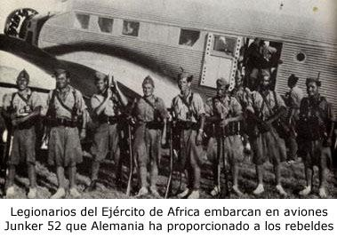
1.2 · 17–20 DE JULIO DE 1936
Del Protectorado marroquí a la Península
17 de julio
La rebelión se adelanta en Melilla y se extiende a Tetuán y Ceuta. La Legión y los Regulares aseguran el control del Protectorado.
18 y 19 de julio
Franco se incorpora desde Canarias. Queipo de Llano se impone en Sevilla, Mola en Navarra y Cabanellas en Zaragoza. El golpe fracasa en Madrid, Barcelona y Valencia.
La respuesta gubernamental
Casares Quiroga dimite. Martínez Barrio intenta negociar. José Giral forma Gobierno el 19 y autoriza la entrega de armas a organizaciones populares.
El paso de las tropas africanas fue decisivo
Miguel Ángel Richart Bernardo · Terminale BFI
4
Notes:
https://www.vscw.ca/fr/node/55
Material visual: TEMA 10.1, traslado del Ejército de África
Fuentes de contraste: https://www.vscw.ca/fr/node/55 https://www.vscw.ca/en/timeline

Slide 5
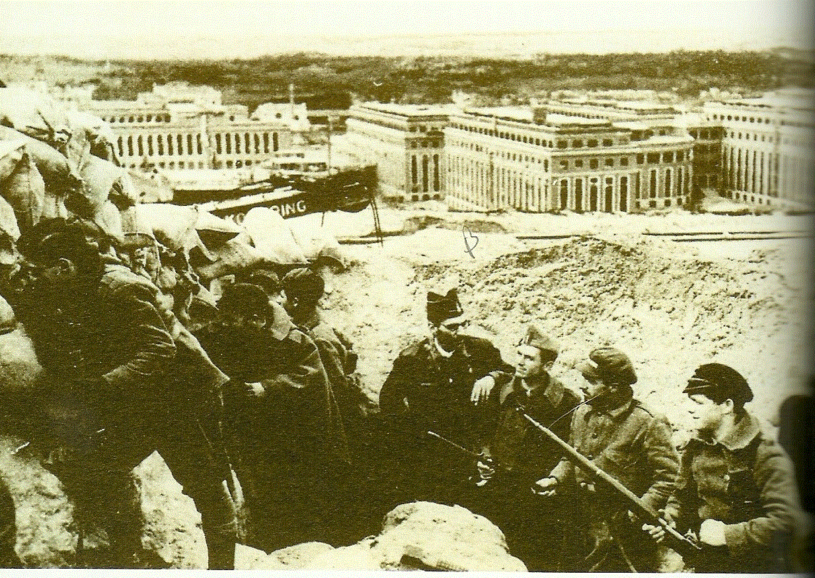
1.3 · MADRID, 19–20 DE JULIO
El fracaso de la sublevación en la capital
El Cuartel de la Montaña
El general Joaquín Fanjul se encierra con los sublevados. Milicianos y fuerzas leales rodean el cuartel.
20 de julio
El asalto de los milicianos y de las fuerzas leales vence la resistencia. Después se producen combates y ejecuciones de defensores. Fanjul será juzgado y fusilado en agosto.
Una victoria decisiva
Los focos de Campamento, Carabanchel, Getafe y Cuatro Vientos no articulan una ofensiva común. Madrid permanece en la zona republicana.
La movilización popular sostiene la defensa de Madrid
Miguel Ángel Richart Bernardo · Terminale BFI
5
Notes:
https://www.vscw.ca/fr/node/55
Material visual: TEMA 10.1, imagen de la movilización miliciana
Fuentes de contraste: https://www.vscw.ca/fr/node/55 https://www.vscw.ca/en/timeline

Slide 6
1.4 · BALANCE INICIAL
Dos zonas, fuerzas desiguales y territorios fragmentados
Fuerzas militares
Territorios y recursos
El Ejército de África y una parte decisiva de la oficialidad de combate apoyan a los sublevados. La Guardia Civil queda dividida. La Guardia de Asalto permanece mayoritariamente leal. La República conserva buena parte de la aviación y la mayoría de los buques gracias a sus tripulaciones.
Los sublevados dominan Castilla y León, Galicia, Navarra, amplias zonas de Aragón y Andalucía, Canarias y Marruecos. La República conserva Madrid, Cataluña, el litoral mediterráneo y los núcleos industriales de Asturias y Vizcaya.
El territorio inicial condiciona la estrategia de los dos bandos
Miguel Ángel Richart Bernardo · Terminale BFI
6
Notes:
El reparto no equivale a dos mitades idénticas. Álava queda sublevada y Gipuzkoa cae en septiembre. https://www.vscw.ca/en/timeline
Material visual: TEMA 10.1, mapa de la división territorial
Fuentes de contraste: https://www.vscw.ca/en/timeline https://www.vscw.ca/en/timeline

Slide 7
2 · DESARROLLO MILITAR
Las cinco etapas de la Guerra Civil
I
Paso del Estrecho y guerra de columnas
julio–septiembre 1936
II
Campaña de Madrid
octubre 1936–marzo 1937
III
Campaña del norte
marzo–octubre 1937
IV
Campaña de Aragón
diciembre 1937–noviembre 1938
V
Derrota y descomposición final
diciembre 1938–abril 1939
La resistencia de Madrid impide una victoria rápida y obliga a los sublevados a trasladar el esfuerzo principal al norte y después al frente oriental.
Miguel Ángel Richart Bernardo · Terminale BFI
7
Notes:
La división en cinco etapas sigue una periodización didáctica basada en los materiales del profesor y en la cronología del conflicto. https://www.vscw.ca/en/timeline

Slide 8
2.1 · PRIMERA ETAPA
Paso del Estrecho y guerra de columnas
El puente aéreo
Alemania e Italia ayudan a trasladar el Ejército de África desde Marruecos. Los convoyes marítimos completan el traslado a Andalucía.
Avance por Extremadura
Yagüe toma Badajoz el 14 de agosto. La operación une las zonas rebeldes del norte y del sur y va acompañada de una fuerte represión.
La sierra y Toledo
Somosierra y Alto del León se estabilizan. En septiembre, Franco desvía fuerzas a Toledo y Varela libera el Alcázar el día 27.
El Ejército de África aporta experiencia y capacidad ofensiva
Miguel Ángel Richart Bernardo · Terminale BFI
8
Notes:
https://www.museodelapaz.eus/exposicion/la-participacion-extranjera-en-la-guerra-civil/
Material visual: TEMA 10.1, Ejército de África
Fuentes de contraste: https://www.museodelapaz.eus/exposicion/la-participacion-extranjera-en-la-guerra-civil/ https://www.vscw.ca/en/timeline

Slide 9
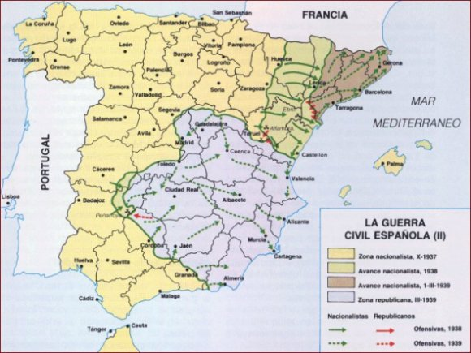
2.2 · SEGUNDA ETAPA
Campaña de Madrid, octubre de 1936 a marzo de 1937
Un objetivo político y militar
Madrid es la capital republicana. Su conquista podría decidir la guerra, pero la resistencia transforma la campaña en una lucha prolongada.
Defensa republicana
El Gobierno se traslada a Valencia el 6 de noviembre. Miaja preside la Junta de Defensa y Vicente Rojo organiza el Estado Mayor.
Una ciudad movilizada
La Casa de Campo, el Manzanares y la Ciudad Universitaria concentran los combates. Las Brigadas Internacionales llegan en noviembre.
La campaña combina asalto urbano y maniobras de cerco
Miguel Ángel Richart Bernardo · Terminale BFI
9
Notes:
https://revistas.ucm.es/index.php/CMPL/article/download/CMPL0808220047A/29149
Material visual: TEMA 10.1, mapa de las operaciones militares
Fuentes de contraste: https://revistas.ucm.es/index.php/CMPL/article/download/CMPL0808220047A/29149 https://www.vscw.ca/en/timeline

Slide 10
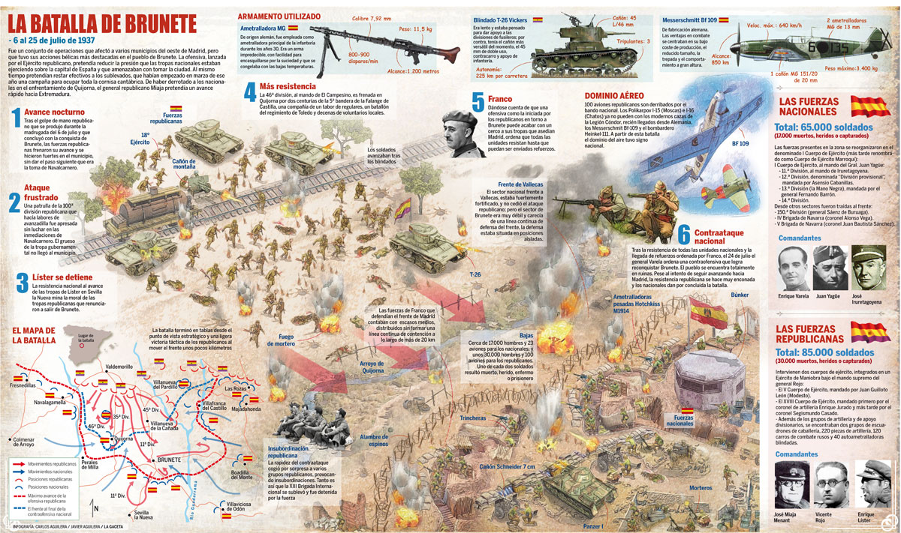
2.2 · CAMPAÑA DE MADRID
La batalla de Madrid y las operaciones de cerco
Batalla de la carretera de La Coruña
Entre noviembre de 1936 y enero de 1937, las operaciones sobre Pozuelo, Boadilla, Las Rozas y Majadahonda buscan aislar el noroeste de la capital.
Batalla del Jarama
En febrero de 1937, los sublevados intentan cortar la carretera de Valencia. La resistencia republicana y brigadista impide cerrar el cerco. Es una de las batallas más sangrientas de la guerra.
Batalla de Guadalajara
En marzo, el CTV italiano ataca desde el nordeste. El contraataque republicano provoca su retirada y constituye una de las victorias más claras de la República.
La carretera de Valencia forma parte de la batalla del Jarama
Miguel Ángel Richart Bernardo · Terminale BFI
10
Notes:
https://revistas.ucm.es/index.php/CMPL/article/download/CMPL0808220047A/29149
Material visual: TEMA 10.1, infografía de Brunete y frente madrileño
Fuentes de contraste: https://revistas.ucm.es/index.php/CMPL/article/download/CMPL0808220047A/29149 https://www.vscw.ca/en/timeline

Slide 11
2.2 · MADRID
Una victoria defensiva con un coste enorme
La defensa de noviembre
Las tropas regulares, los milicianos, las fuerzas de seguridad y los voluntarios internacionales impiden la conquista de la capital.
La población civil
Los bombardeos, las fortificaciones y la asistencia sanitaria convierten a la ciudad en un frente y una retaguardia al mismo tiempo.
El resultado estratégico
Los sublevados abandonan el asalto directo. Franco desplaza el esfuerzo principal hacia el norte, donde se encuentran la industria y los recursos mineros.
Madrid resiste y la guerra se prolonga
Miguel Ángel Richart Bernardo · Terminale BFI
11
Notes:
https://www.vscw.ca/en/timeline
Material visual: TEMA 10.1, imagen de milicianos
Fuentes de contraste: https://www.vscw.ca/en/timeline https://www.vscw.ca/en/timeline

Slide 12
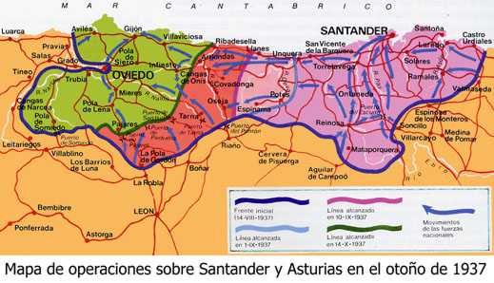
2.3 · TERCERA ETAPA
Campaña del norte, marzo a octubre de 1937
La ofensiva
Comienza el 31 de marzo en Vizcaya. Gernika es bombardeada el 26 de abril. Bilbao cae en junio, Santander en agosto y Asturias en octubre.
Pérdida de recursos
La República pierde población, puertos, industria y minería. Los sublevados pueden trasladar tropas y material a otros frentes.
Ofensivas de distracción
Brunete, en julio, y Belchite, entre agosto y septiembre, intentan aliviar la presión sin evitar la caída del norte.
El norte industrial queda bajo control sublevado
Miguel Ángel Richart Bernardo · Terminale BFI
12
Notes:
https://www.vscw.ca/en/timeline
Material visual: TEMA 10.1, mapa de la campaña del norte
Fuentes de contraste: https://www.vscw.ca/en/timeline https://www.vscw.ca/en/timeline

Slide 13
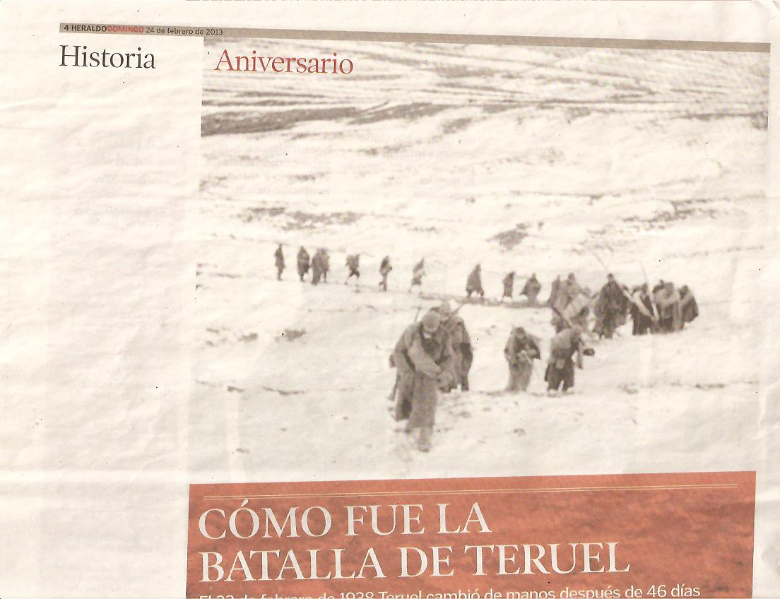
2.4 · CUARTA ETAPA
Campaña de Aragón: Teruel y la ofensiva de 1938
Batalla de Teruel
Diciembre de 1937 a febrero de 1938. La República conquista inicialmente la ciudad, pero la contraofensiva franquista la recupera en febrero.
Ofensiva de Aragón
En marzo y abril de 1938, el avance franquista llega al Mediterráneo por Vinaròs y divide en dos la zona republicana. Cataluña queda aislada del centro y Levante.
Un cambio decisivo
El ejército franquista gana iniciativa y superioridad material. La ofensiva hacia Valencia no consigue tomar la ciudad.
Teruel y Aragón desgastan gravemente a la República
Miguel Ángel Richart Bernardo · Terminale BFI
13
Notes:
https://www.vscw.ca/en/timeline
Material visual: TEMA 10.1, recorte sobre Teruel
Fuentes de contraste: https://www.vscw.ca/en/timeline https://www.vscw.ca/en/timeline

Slide 14
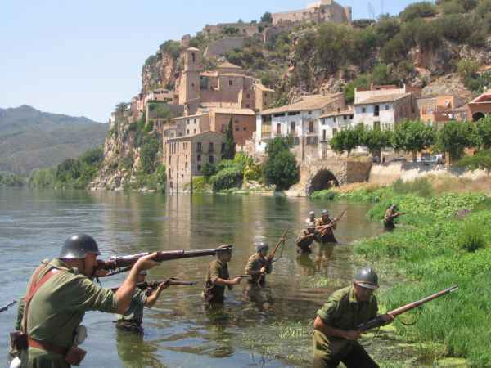
2.4 · CUARTA ETAPA
La batalla del Ebro, julio a noviembre de 1938
La ofensiva republicana
El Ejército del Ebro cruza el río el 25 de julio para aliviar la presión sobre Levante y recuperar la iniciativa.
Una batalla de desgaste
La sorpresa inicial no compensa la superioridad aérea y artillera franquista. La lucha se prolonga durante casi cuatro meses.
El desenlace
La retirada republicana, el 16 de noviembre, deja pérdidas difíciles de reponer. Es una de las batallas más importantes y sangrientas de la guerra.
Éxito inicial republicano y derrota final
Miguel Ángel Richart Bernardo · Terminale BFI
14
Notes:
https://www.vscw.ca/en/timeline
Material visual: TEMA 10.1, imagen de la batalla del Ebro
Fuentes de contraste: https://www.vscw.ca/en/timeline https://www.vscw.ca/en/timeline

Slide 15
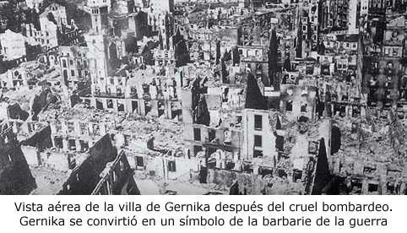
2.5 · QUINTA ETAPA
Derrota y descomposición final de la República
Cataluña
La ofensiva empieza en diciembre de 1938. Barcelona cae el 26 de enero de 1939 y la ocupación alcanza la frontera francesa en febrero.
La crisis interna
En marzo, el coronel Casado se subleva contra Negrín para buscar una paz negociada. Los combates internos aceleran la descomposición.
El final
Madrid cae el 28 de marzo, Valencia el 30 y el parte franquista del 1 de abril declara terminada la guerra.
La derrota militar conduce al exilio y a la dictadura
Miguel Ángel Richart Bernardo · Terminale BFI
15
Notes:
https://www.vscw.ca/en/timeline
Material visual: TEMA 10.1, mapa de las operaciones finales
Fuentes de contraste: https://www.vscw.ca/en/timeline https://www.vscw.ca/en/timeline

Slide 16
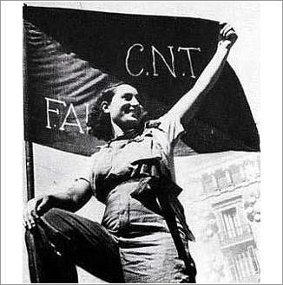
3 · EVOLUCIÓN POLÍTICA
La zona republicana: revolución y reconstrucción del Estado
Verano de 1936
El golpe debilita la autoridad estatal. Comités revolucionarios, colectivizaciones y milicias ocupan un espacio central, sobre todo en zonas anarquistas.
Largo Caballero
Desde septiembre de 1936 impulsa el Ejército Popular y la recuperación del control gubernamental. En noviembre incorpora ministros anarquistas.
Negrín y la resistencia
Tras mayo de 1937, Negrín refuerza la centralización, la producción de guerra y la resistencia. El PCE gana influencia, pero la coalición republicana sigue siendo plural.
La República combina guerra, revolución y reconstrucción estatal
Miguel Ángel Richart Bernardo · Terminale BFI
16
Notes:
https://www.vscw.ca/en/node/92
Material visual: TEMA 10.1, cartel de la zona republicana
Fuentes de contraste: https://www.vscw.ca/en/node/92 https://www.vscw.ca/en/timeline

Slide 17
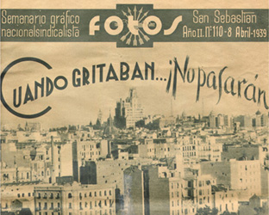
3 · EVOLUCIÓN POLÍTICA
La zona sublevada: concentración del poder
Jefatura de Franco
Franco asume la jefatura política y militar el 1 de octubre de 1936, antes de la muerte de Mola. La Junta de Defensa queda subordinada.
Unificación de 1937
El Decreto de Unificación integra por la fuerza falangistas y carlistas en FET y de las JONS. Se elimina la autonomía de las fuerzas políticas aliadas.
Un Estado autoritario
El Gobierno de 1938 y el Fuero del Trabajo consolidan las bases de la dictadura. La represión sistemática acompaña la construcción del nuevo poder.
El mando militar se transforma en una dictadura
Miguel Ángel Richart Bernardo · Terminale BFI
17
Notes:
https://www.vscw.ca/en/timeline
Material visual: TEMA 10.1, cartel de propaganda
Fuentes de contraste: https://www.vscw.ca/en/timeline https://www.vscw.ca/en/timeline

Slide 18
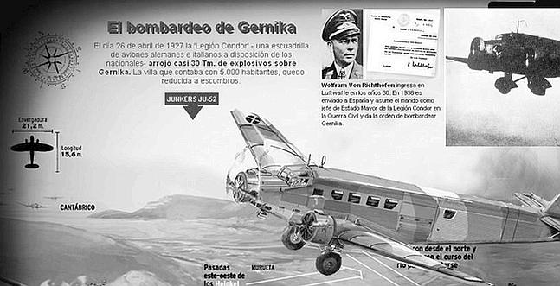
4 · DIMENSIÓN INTERNACIONAL
Alemania, Italia, Portugal y la no intervención
Alemania nazi
Transportes aéreos, material, asesores y la Legión Cóndor. Participa en el bombardeo de Gernika junto con la aviación italiana.
Italia fascista y Portugal
Mussolini envía el CTV y la Aviazione Legionaria. Salazar facilita tránsito, suministros y apoyo diplomático. Estas ayudas tienen costes y objetivos estratégicos.
Francia, Reino Unido y no intervención
El Comité de Londres limita formalmente las armas para ambos bandos. La falta de control favorece a los sublevados, mientras la República queda aislada.
La no intervención funciona de manera desigual
Miguel Ángel Richart Bernardo · Terminale BFI
18
Notes:
https://www.museodelapaz.eus/exposicion/la-participacion-extranjera-en-la-guerra-civil/
Material visual: TEMA 10.2, intervención alemana
Fuentes de contraste: https://www.museodelapaz.eus/exposicion/la-participacion-extranjera-en-la-guerra-civil/ https://www.vscw.ca/en/timeline

Slide 19
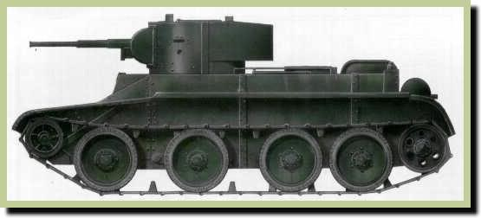
4 · DIMENSIÓN INTERNACIONAL
La ayuda a la República
La Unión Soviética
México y la solidaridad
Desde octubre de 1936 envía carros T-26, aviones, pilotos, técnicos y asesores. La República paga los suministros con reservas de oro trasladadas a la URSS y con compras internacionales. La ayuda es esencial, pero también refuerza la dependencia política y la influencia del PCE.
México presta apoyo diplomático y material. Voluntarios de numerosos países llegan a España. La solidaridad internacional convive con una política de Estados condicionada por sus intereses.
Los suministros soviéticos no fueron gratuitos
Miguel Ángel Richart Bernardo · Terminale BFI
19
Notes:
https://www.vscw.ca/en/node/105 https://www.vscw.ca/en/node/92
Material visual: TEMA 10.2, material soviético
Fuentes de contraste: https://www.vscw.ca/en/node/105 https://www.vscw.ca/en/timeline

Slide 20
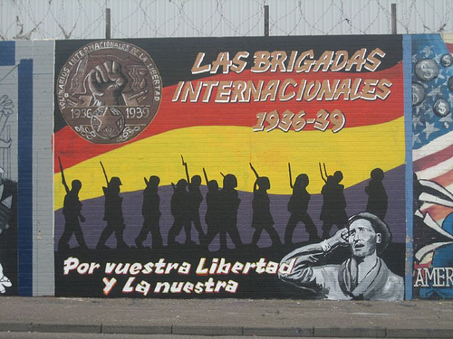
4.1 · BRIGADAS INTERNACIONALES
Voluntarios antifascistas en España
Organización
Se forman desde el otoño de 1936 con autorización republicana y papel central de la Komintern. Albacete se convierte en su principal centro de organización.
Procedencias
Llegan voluntarios de más de cincuenta países. Destacan franceses, italianos, alemanes, británicos, estadounidenses y latinoamericanos.
Madrid y las grandes batallas
Participan en Madrid, Jarama, Guadalajara, Brunete, Aragón y el Ebro. Su aportación militar y moral es importante, aunque la mayoría de los combatientes republicanos son españoles.
Un voluntariado internacional antifascista
Miguel Ángel Richart Bernardo · Terminale BFI
20
Notes:
https://pares.cultura.gob.es/ParesBusquedas20/catalogo/autoridad/115883/imprimir
Material visual: TEMA 10.2, cartel de las Brigadas Internacionales
Fuentes de contraste: https://pares.cultura.gob.es/ParesBusquedas20/catalogo/autoridad/115883/imprimir https://www.vscw.ca/en/timeline

Slide 21
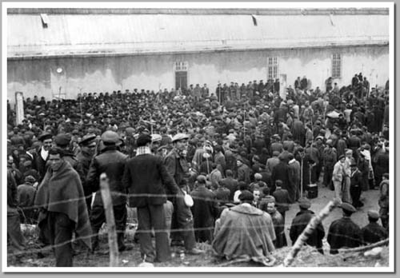
5 · DERROTA Y EXILIO
La Retirada y los campos del sur de Francia
Éxodo de 1939
La caída de Cataluña provoca la salida hacia Francia de unas 450.000 personas entre soldados, familias y civiles.
Argelès-sur-Mer y otros campos
Las autoridades francesas internan a muchos refugiados en playas y campos como Argelès-sur-Mer, Saint-Cyprien y Le Barcarès. Las condiciones iniciales son muy precarias.
Una acogida contradictoria
Hay ayuda de organizaciones y particulares, pero también vigilancia, desarme, internamiento y trabajo obligatorio. El exilio se convierte en una experiencia política y social duradera.
La frontera no significa el final de la guerra para los refugiados
Miguel Ángel Richart Bernardo · Terminale BFI
21
Notes:
https://www.histoire-immigration.fr/le-camp-de-rivesaltes-et-le-musee-memorial
Material visual: TEMA 10.2, exilio republicano en Francia
Fuentes de contraste: https://www.histoire-immigration.fr/le-camp-de-rivesaltes-et-le-musee-memorial https://www.vscw.ca/en/timeline

Slide 22
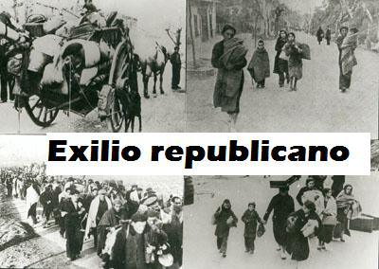
5.1 · PRESENCIA EN FRANCIA
Del internamiento a la Resistencia
Francia durante la guerra mundial
Memoria y continuidad
Tras 1940, muchos españoles son incorporados a compañías de trabajadores extranjeros, a la Legión o a unidades de la Resistencia. Otros son deportados a campos nazis, especialmente Mauthausen.
Rivesaltes recuerda la evolución de los campos de internamiento. La experiencia republicana enlaza con la lucha contra el nazismo, pero las trayectorias de los exiliados son diversas.
El exilio español continúa durante la Segunda Guerra Mundial
Miguel Ángel Richart Bernardo · Terminale BFI
22
Notes:
https://www.histoire-immigration.fr/le-camp-de-rivesaltes-et-le-musee-memorial
Material visual: TEMA 10.2, imágenes del exilio
Fuentes de contraste: https://www.histoire-immigration.fr/le-camp-de-rivesaltes-et-le-musee-memorial https://www.vscw.ca/en/timeline

Slide 23
5.2 · EPÍLOGO
La Nueve y la liberación de París
Una unidad francesa con memoria española
La 9.ª compañía del Regimiento de Marcha del Chad, integrada en la 2.ª División Blindada de Leclerc, estaba formada en gran parte por republicanos españoles.
24 de agosto de 1944
Los hombres de La Nueve fueron de los primeros soldados aliados en entrar en París y llegaron al Ayuntamiento. La liberación se completó el día siguiente.
Una esperanza frustrada
Vencer al nazismo alimentó la esperanza de acabar con Franco. Las potencias vencedoras mantuvieron, sin embargo, la dictadura española. Este episodio se desarrollará en un epílogo específico.
De la guerra de España a la liberación de París
Miguel Ángel Richart Bernardo · Terminale BFI
23
Notes:
https://www.paris.fr/pages/la-nueve-ces-republicains-espagnols-qui-ont-libere-paris-7066
Material visual: TEMA 10.2, imagen del exilio
Fuentes de contraste: https://www.paris.fr/pages/la-nueve-ces-republicains-espagnols-qui-ont-libere-paris-7066 https://www.vscw.ca/en/timeline

Slide 24
BALANCE
Una guerra española y europea
La Guerra Civil surgió del fracaso parcial de un golpe de Estado y se prolongó por la resistencia republicana, la organización militar y la intervención extranjera.
1936
Sublevación y división territorial
1937–1938
Campañas del norte, Aragón y Ebro
1939
Derrota, Retirada, exilio y dictadura
La historia del conflicto exige distinguir hechos, propaganda, responsabilidades y memorias.
Miguel Ángel Richart Bernardo · Terminale BFI
24
Notes:
Conclusión didáctica. La guerra no fue inevitable: fue el resultado de una crisis, decisiones políticas y un golpe militar que triunfó solo parcialmente. La dimensión internacional condicionó el desenlace. Fuentes: https://www.vscw.ca/en/timeline https://www.histoire-immigration.fr/le-camp-de-rivesaltes-et-le-musee-memorial https://www.paris.fr/pages/la-nueve-ces-republicains-espagnols-qui-ont-libere-paris-7066

